Slide 1
Организация военно-патриотического воспитания в школе
Преподаватель-организатор ОБЖ МОУ «СОШ с. Черкасское Вольского района Саратовской области»
Ильин Юрий Николаевич

Slide 2
Жизнь общества сегодня ставит серьезнейшие задачи в области воспитания и обучения нового поколения. Государству нужны здоровые, мужественные, смелые, инициативные, дисциплинированные, грамотные люди, которые были бы готовы учиться, работать на его благо и, в случае необходимости, встать на его защиту.

Slide 3
Задача подготовки защитников Родины, стоящая перед нами, педагогами, весьма сложная и ответственная. Каждый учитель в школе должен пересмотреть как, с помощью каких средств, методов и приемов привить современному школьнику чувство патриотизма, которое гарантировало бы укрепление территориальной целостности России; любовь к ней; защиту Родины, как в мирное, так и в военное время (а не предательство и уклонение от службы в армии)

Slide 4
Военно-патриотическая работа со школьниками – это проверенный временем способ внушения молодым поколениям глубокого понимания нашей силы и веры в планетарную устойчивость России. Работа по военно-патриотическому воспитанию в нашей школе идет по трем системообразующим направлениям .

Slide 5
Направления военно-патриотического воспитания:
Воспитание на боевых традициях народа и Вооруженных Сил;
Растим патриотов Отечества;
Военно-спортивные игры.

Slide 6
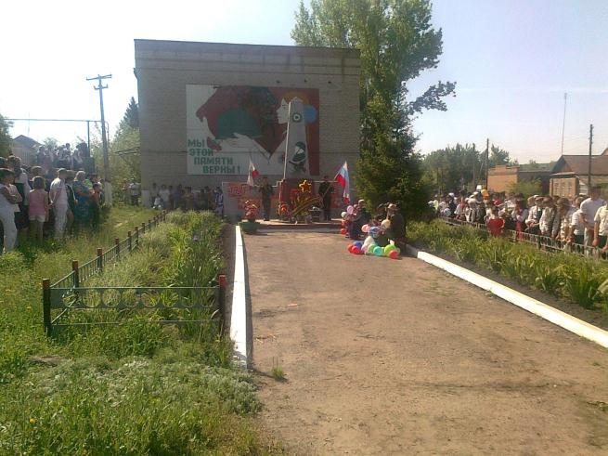
Воспитание на боевых традициях народа и Вооруженных Сил
Данное направление включает в себя следующие мероприятия:
вахта памяти - выставление почетного караула около памятника воинам погибшим в Великой Отечественной войне , над которым шефствует наша школа

Slide 7
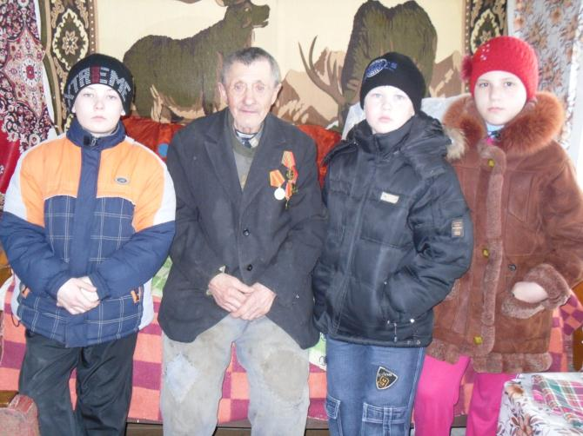
Воспитание на боевых традициях народа и Вооруженных Сил
Данное направление включает в себя следующие мероприятия:
встречи с ветеранами Великой Отечественной войны

Slide 8
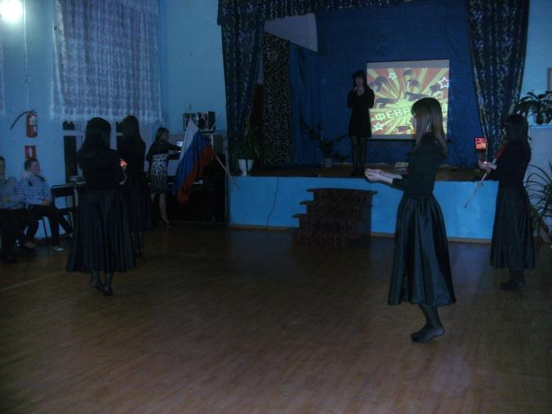
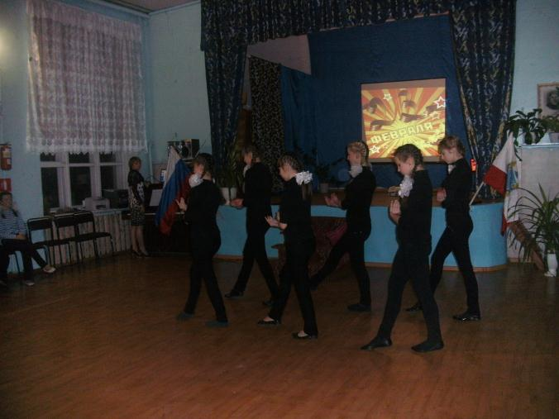
Воспитание на боевых традициях народа и Вооруженных Сил
Данное направление включает в себя следующие мероприятия:
Поздравление и выступление с концертами перед ветеранами войны и труда

Slide 9
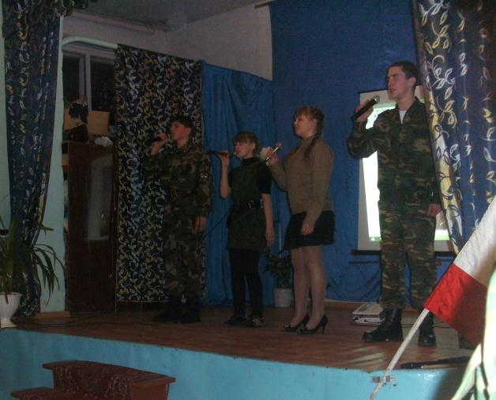
Воспитание на боевых традициях народа и Вооруженных Сил
Данное направление включает в себя следующие мероприятия:
Проведение конкурсов военно-патриотической песни, а также других праздничных мероприятий (концертов) посвященных великим праздникам

Slide 10
Растим патриотов Отечества
Данное направление включает в себя следующие мероприятия:
Месячники оборонно-массовой работы: изучение федерального закона о воинской обязанности, помощь ветеранам, уроки мужества и т.д

Slide 11
Растим патриотов Отечества
Данное направление включает в себя следующие мероприятия:
Классные часы на тему военно- патриотического воспитания

Slide 12
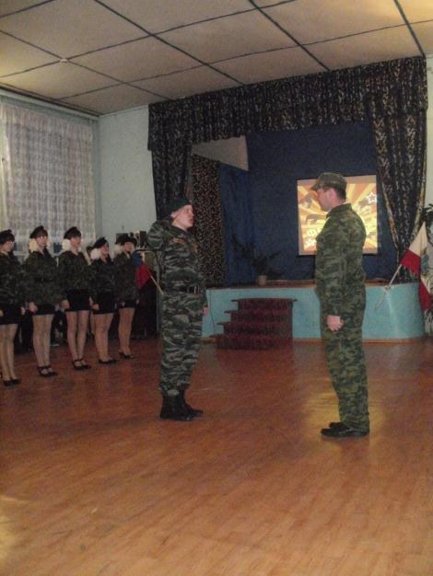
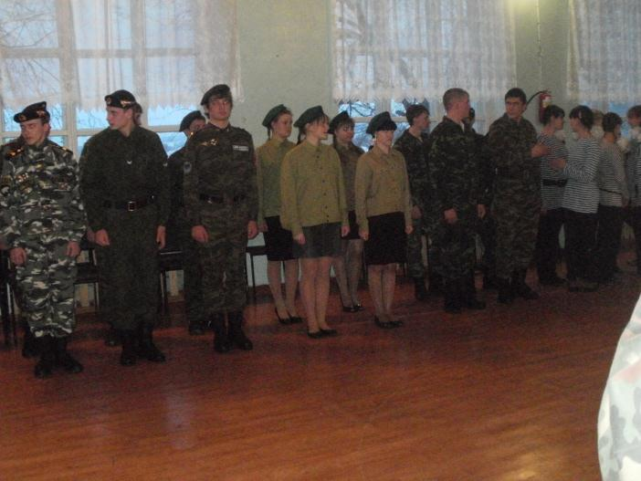
Военно-спортивные игры
Прежде всего, это “Зарница” и “Орленок”, которые в комплексе решают задачи почти всех компонентов системы военно-патриотического воспитания.

Slide 13
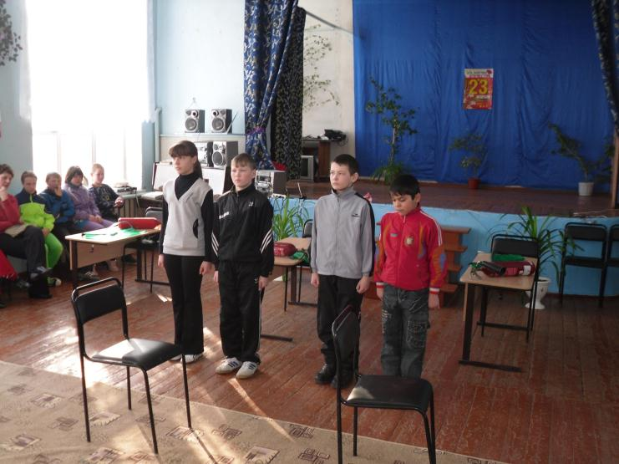
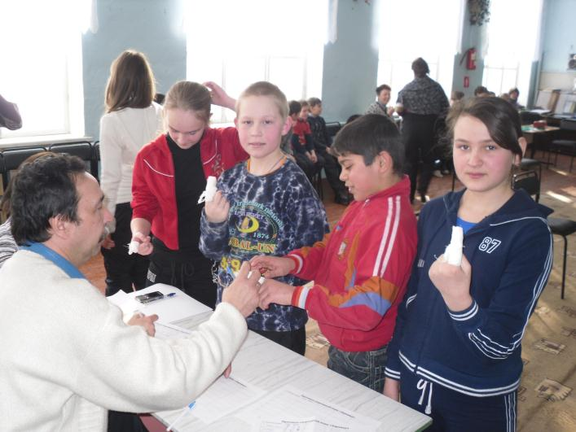
Военно-спортивные игры
Для учащихся 5-6 классов проводится военно-спортивная игра «Зарница». Она включает в себя :
Строевые упражнения
Эстафеты
Подвижные игры
Отдельным конкурсом является смотр патриотической песни

Slide 14
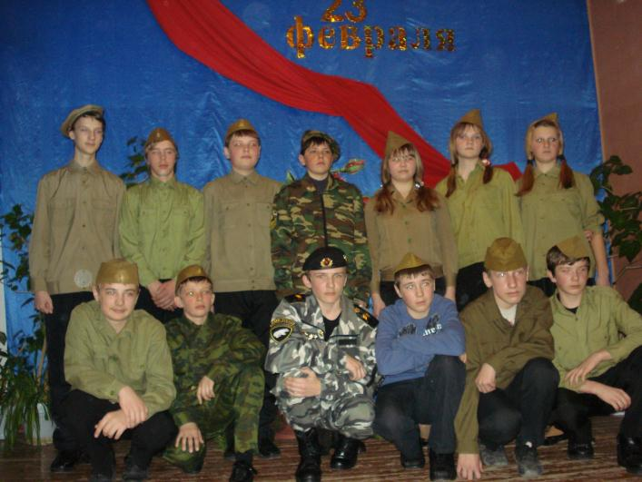
Военно-спортивные игры
Для учащихся 7-8 классов проводится военно-спортивная игра «Малый Орленок». Она включает в себя:
Строевые упражнения на месте и в движении
Конкурс художественной самодеятельности
Спортивные конкурсы
Конкурс строевой песни
Конкурс по оказанию первой медицинской помощи

Slide 15
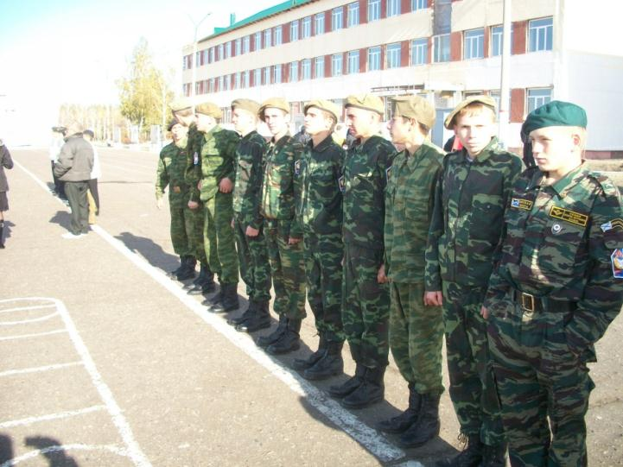
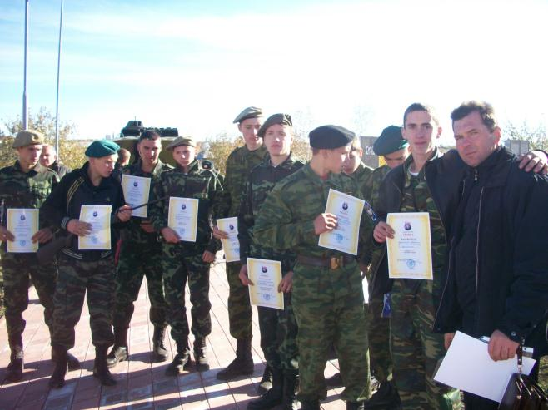
Военно-спортивные игры
Для учащихся 9-11 классов ежегодно проводятся «Соревнования допризывной молодежи», которые включают в себя следующие конкурсы:
Пулевая стрельба
Разборка, сборка автомата
Отжимание
Подтягивание

Slide 16
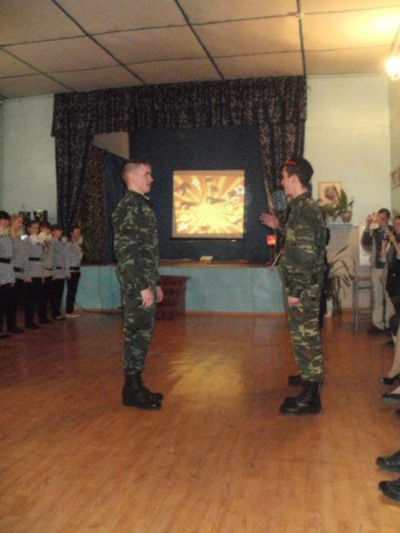
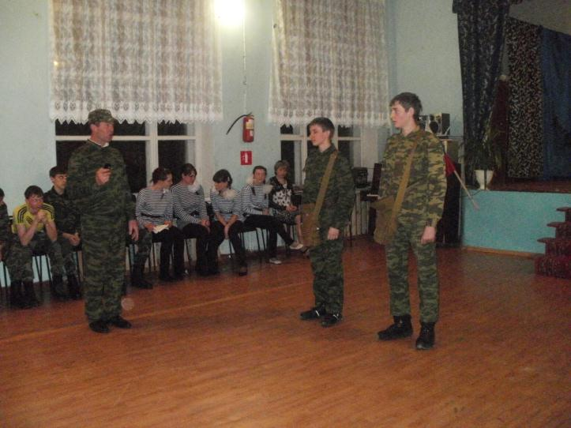
Военно-спортивные игры
Для учащихся 9-11 классов проводится военно-спортивная игра «Орленок», которая включает в себя:
Строевая подготовка
Спортивные состязания
Упражнения по неполной разборки и сборки автомата Калашникова
Конкурс художественной самодеятельности
Упражнения по ЗОМП
Конкурс строевой песни
Конкурс боевых листков
Конкурс командиров

Slide 17
Военно-спортивные игры
В юбилейных играх участвуют команды ветеранов «Орленка» - это выпускники школы разных лет. Возраст некоторых ветеранов участвующих в Военно- спортивной игре «Орленок» достигает 50 и более лет.
В 2013 году «Орленку» исполнится 40 лет

Slide 18
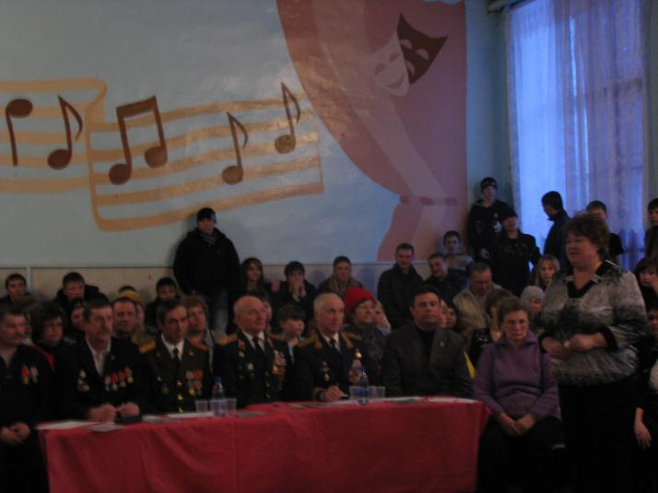
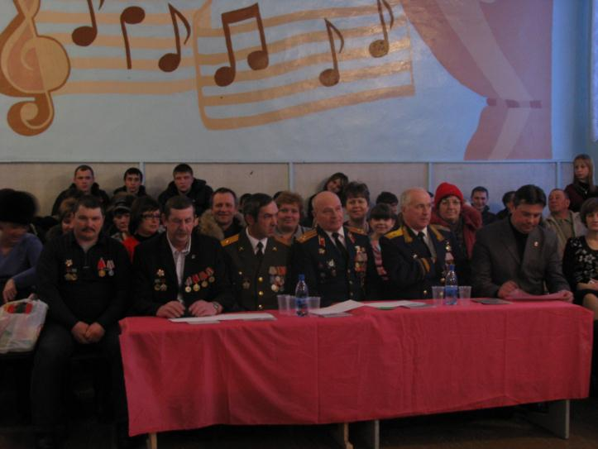
Военно-спортивные игры
Конкурсные программы военно-спортивной игры орленок собирают большое количества зрителей, в их число входят приглашенные ветераны афганской и чеченских войн, члены организации «Боевое братство», ветераны педагогического труда, администрация села

